Slide 1
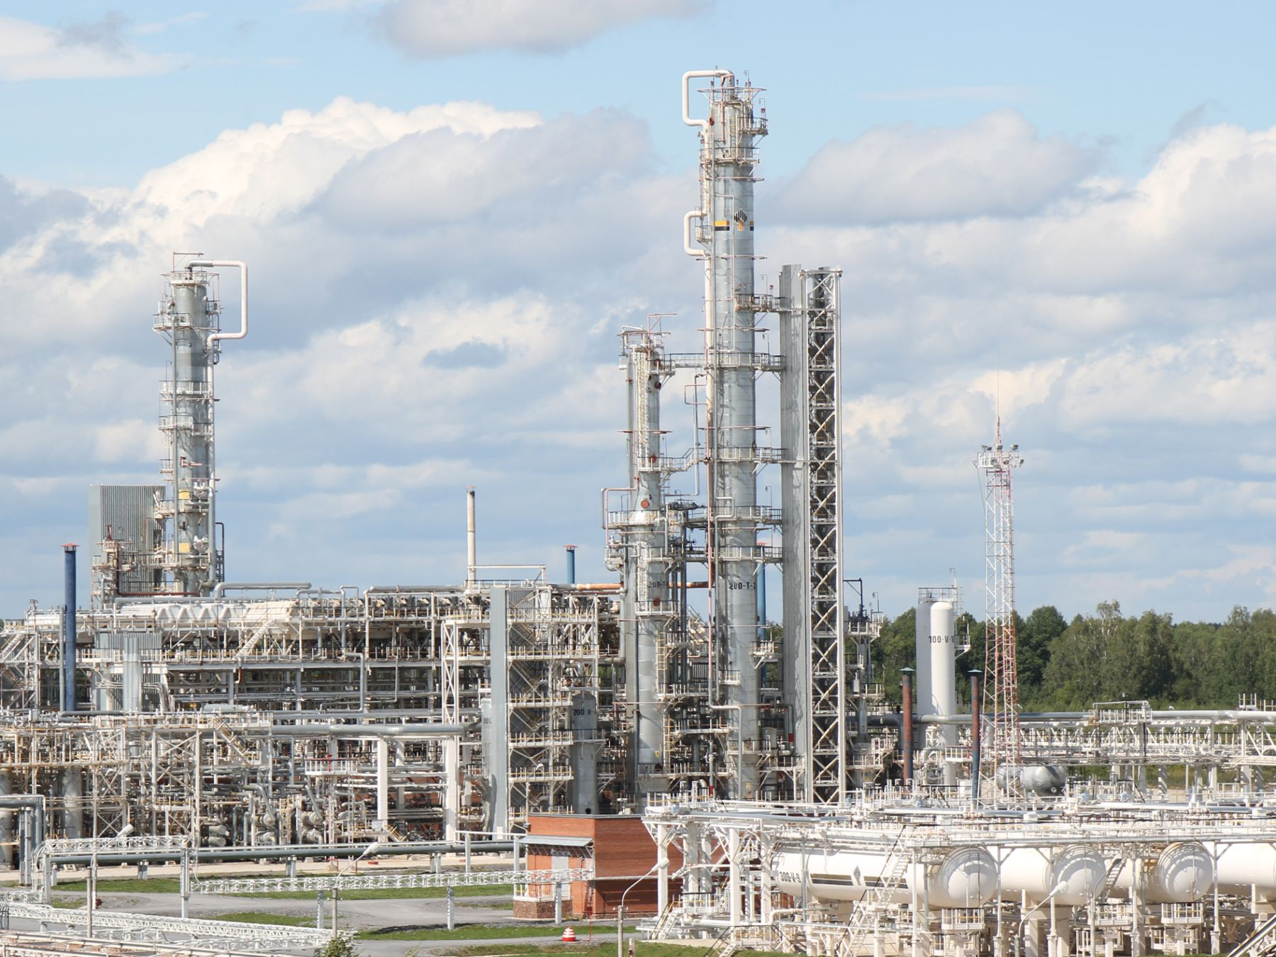
АЧИНСКИЙ НЕФТЕПЕРЕРАБАТЫВАЮЩИЙ ЗАВОД
ВОСТОЧНОЙ НЕФТЯНОЙ КОМПАНИИ

Slide 2
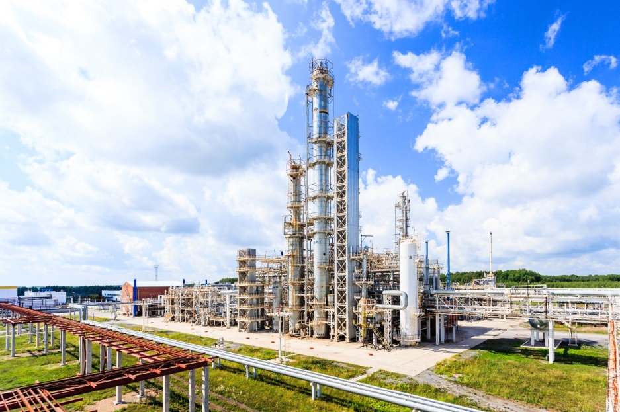
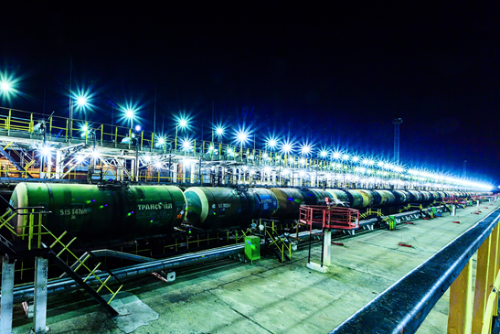
АО «АНПЗ ВНК» СЕГОДНЯ
ЕДИНСТВЕННОЕ КРУПНОЕ нефтеперерабатывающее предприятие на территории Красноярского края
Более 7 МИЛЛИОНОВ ТОНН
мощность предприятия
Более 25 видов продукции
ГЕОГРАФИЯ ОТГРУЗОК
45 регионов России, за рубеж
ЕВРО-5
C декабря 2015 года Ачинский НПЗ
выпускает все моторные топлива высшего экологического класса 5

Slide 3




СХЕМА ПРОИЗВОДСТВА НЕФТЕПРОДУКТОВ
Широкая фракция легких углеводородов
Автобензины
Установка изомеризации
Станция смешения бензинов
Прямогонный бензин
Установка риформинга с блоком гидроочистки бензинов
Прямогонный бензин
НЕФТЬ
Прямогонный бензин
Сероводородный газ
Сера техническая
Керосиновая фракция
Установка утилизации сероводорода
Авиакеросин
Установка первичной переработки нефти
Установка гидроочистки керосина
Дизельные фракции
Дизельные топлива, ТМС
Установка гидроочистки и депарафинизации дизельных топлив
Мазут
Нефтебитум
Мазут
Установка ВТ-битумная
Мазут
Notes:
3

Slide 4

ПРОИЗВОДСТВЕННАЯ СТРУКТУРА АО «АНПЗ ВНК»
АО «АНПЗ ВНК»
Цех №1
По первичным процессам
Цех №6
Энергопроизводства
Цех №9
Ремонтно-
механический
Цех №13
Транспорта
и механизации
Цех №3
По вторичным процессам
Цех №7
По эксплуатации
электрооборудования
Цех №11
Центральная
заводская лаборатория
Цех №14
База оборудования
Цех №4
Глубокой
переработки нефти
(строится)
Цех №8
Очистных сооружений
Цех №16
Водоснабжения и
водоотведения
Цех №17
По товарно-сырьевому
производству и отгрузке
нефтепродуктов

Slide 5
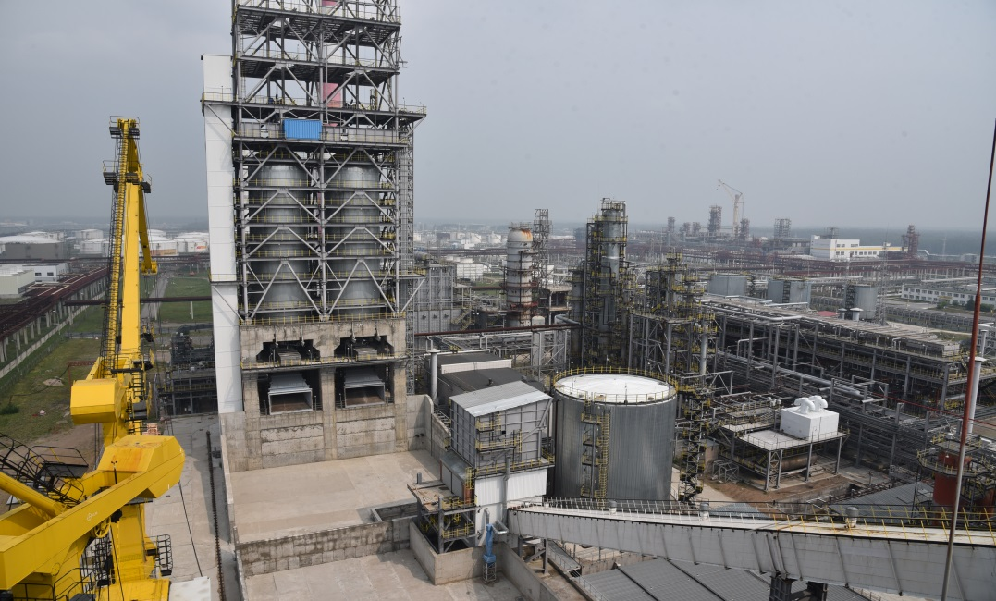
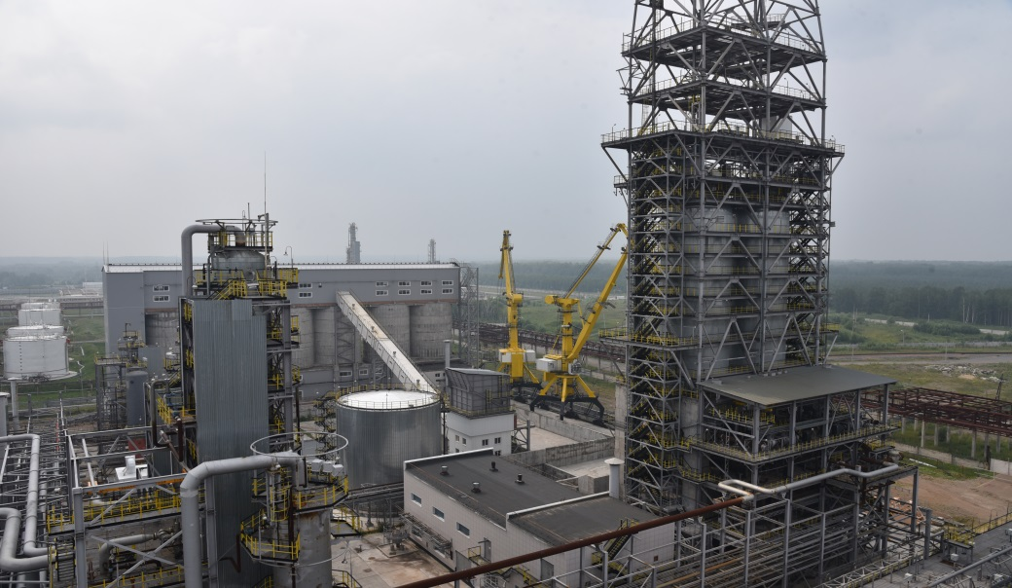
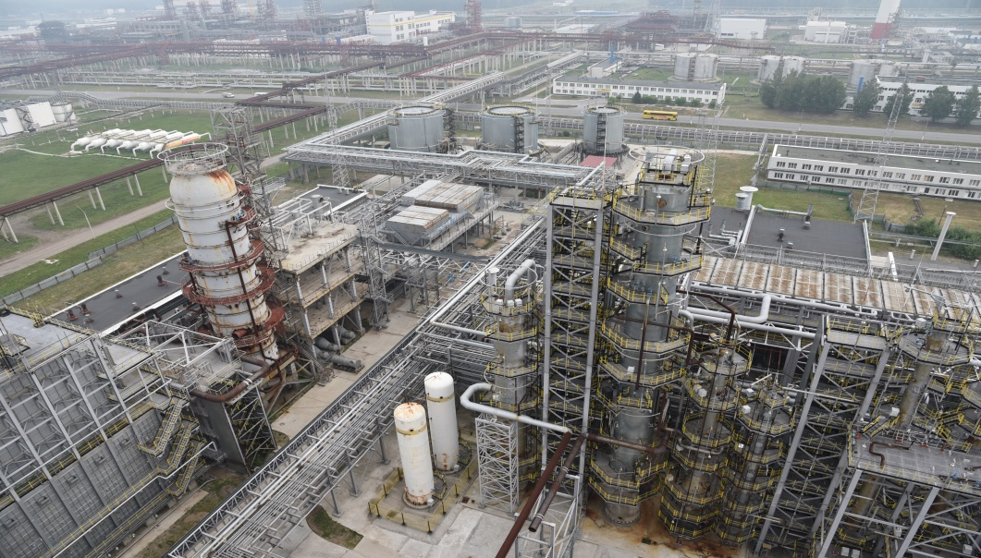
ПЛАНИРУЕМОЕ КОЛИЧЕСТВО НОВЫХ РАБОЧИХ МЕСТ В АО «АНПЗ ВНК»
Всего планируется создать на АО «АНПЗ ВНК»:
Комплекс производства нефтяного кокса – 160 рабочих мест
Комплекс Гидрокрекинга – 211 рабочих мест
ОЗХ Комплекса Гидрокрекинга – 567 рабочих мест
Всего 938 рабочих мест

Slide 6


Профессии, востребованные в АО "АНПЗ ВНК"
Наиболее востребованные рабочие профессии для Ремонтно–механического цеха:
Токарь
Термист
Фрезеровщик
Шлифовщик
Газорезчик
Электрогазосварщик
Слесарь – ремонтник
Изолировщик на термоизоляции
Монтажник наружных трубопроводов
Маляр
Плотник-бетонщик
Машинист козлового крана
Машинист мостового крана
Слесарь по ремонту технологических установок
Оператор станков с программным управлением
Машинист компрессорных установок
Электромонтер по ремонту электрооборудования

Slide 7

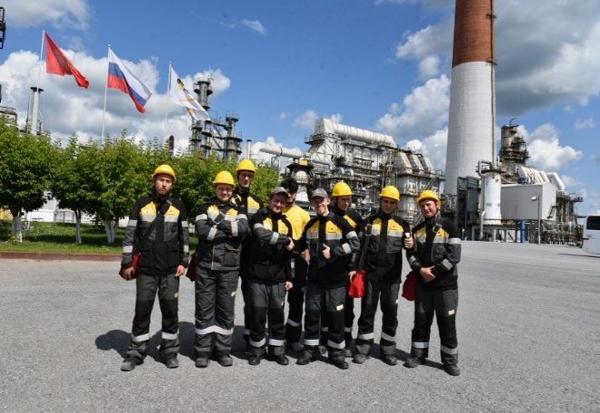
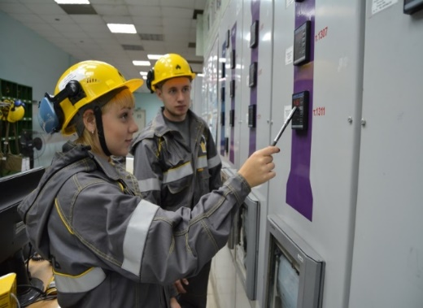
ПРАКТИКА В АО «АНПЗ ВНК»
ВИДЫ ПРАКТИК
Учебная ознакомительная
Закрепление теоретических знаний непосредственно в производственных подразделениях
КОНТАКТНАЯ ИНФОРМАЦИЯ:
ES_Volkova2@anpz.rosneft.ru,
8(39159) 3-34-48
ОПЛАЧИВАЕМАЯ - с предоставлением рабочего места (при наличии рабочей специальности). Средний балл успеваемости по всем предметам, включая профильные, не ниже 4.5
НЕОПЛАЧИВАЕМАЯ – Приказом по предприятию. Средний балл успеваемости по всем предметам, включая профильные, не ниже 4.0
Производственная
Преддипломная
Проводится согласно программе техникума

Slide 8
Заключение Целевого договора с АО «АНПЗ ВНК»
Возможность заключение договора
(с 2-го курса обучения)
Получение корпоративной стипендии
в размере 1/2 МРоТ (ежемесячно)
Получение дополнительного образования
(обучение по рабочей профессии)
Обязательное трудоустройство на предприятии

Slide 9



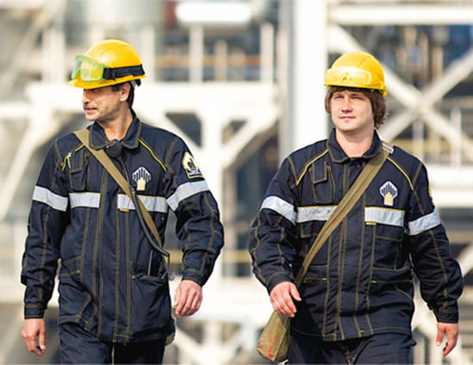


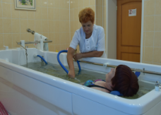




Социальные программы АО «АНПЗ ВНК»
ДОБРОВОЛЬНОЕ МЕДИЦИНСКОЕ СТРАХОВАНИЕ
СТРАХОВАНИЕ ОТ НЕСЧАСТНЫХ СЛУЧАЕВ
КОМПЕНСАЦИЯ НАЙМА ЖИЛЬЯ/ СЛУЖЕБНОЕ ЖИЛЬЕ
ПРЕДОСТАВЛЕНИЕ ОБРАЗОВАТЕЛЬНОГО ЗАЙМА
ИПОТЕЧНОЕ ЖИЛИЩНОЕ КРЕДИТОВАНИЕ
САНАТОРИЙ-ПРОФИЛАКТОРИЙ «ЗДРАВНИЦА»
САНАТОРНО-КУРОРТНОЕ ОЗДОРОВЛЕНИЕ
МАТЕРИАЛЬНАЯ ПОДДЕРЖКА РАБОТНИКОВ
ПУТЕВКИ В ДОЛ
«ОЗЕРО ШИРА»
ОБЕСПЕЧЕНИЕ
СПЕЦОДЕЖДОЙ
и СИЗ

Slide 10

Контакты работников кадровой службы
АО «АНПЗ ВНК»
Стрельцова Марина Александровна
ведущий специалист отдела обеспечения персоналом
телефон 8 (39159) 5-36-26
Шушпанова Антонина Михайловна
Начальник отдела развития персонала
телефон 8 (39159) 5-37-46, 89659162096 (мессенджеры)
resume@achnpz.ru
ShushpanovaAM@anpz.rosneft.ru

